Slide 1
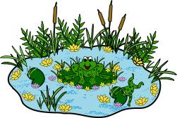
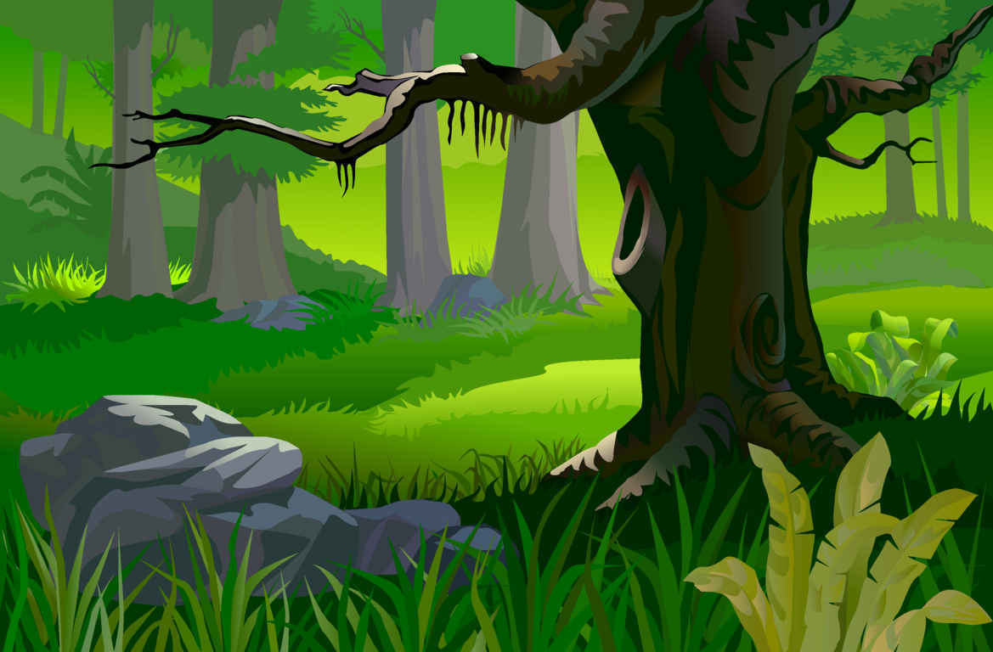
- Јединство живе природе -
Природа и друштво

Slide 2
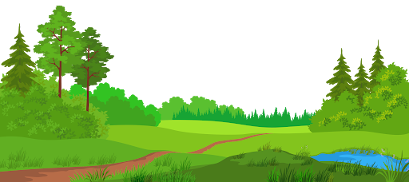
Станишта су мјеста гдје живе различите биљке и животиње.
Станишта могу бити: ливаде, ријеке, баре, језера, мора, шуме....

Slide 3
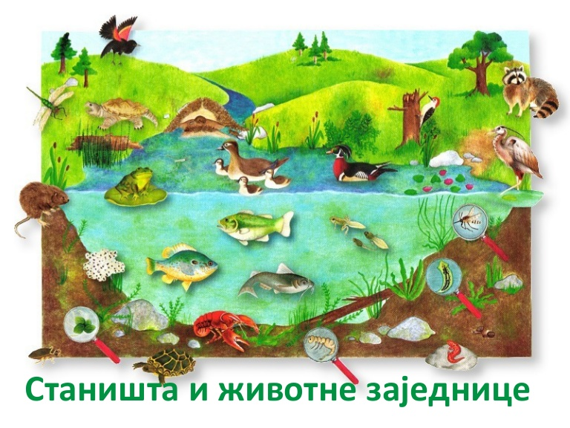
Биљке и животиње које настањују одређено станиште чине
ЖИВОТНУ ЗАЈЕДНИЦУ.
Биљке и животиње у једном станишту су МЕЂУСОБНО
повезани.

Slide 4
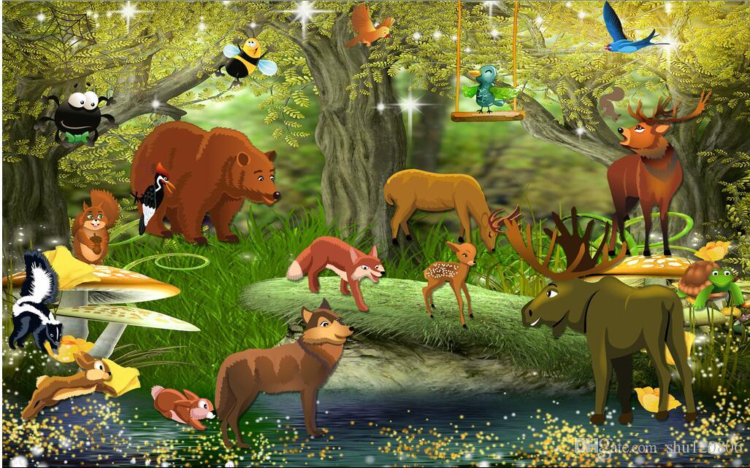
Станишта: шуме

Slide 5
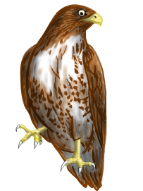
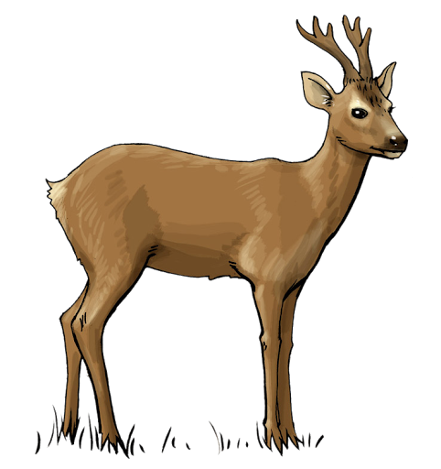
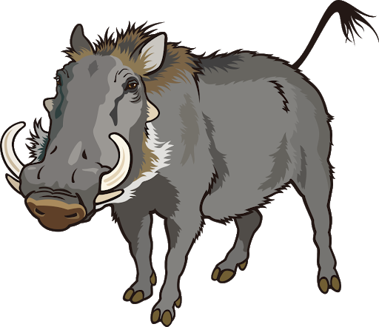
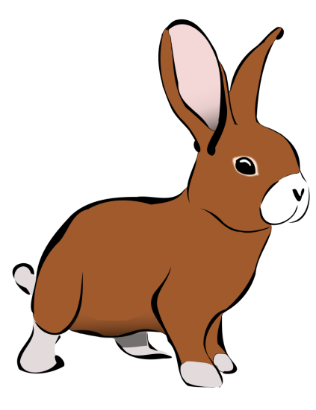
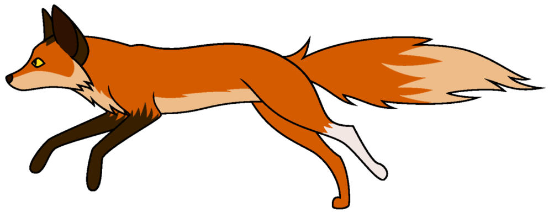
Шуме су станишта многих дивљих животиња:
- дивљач: срна, дивља свиња, зец;
- звијери: вук, лисица, медвјед.
У шумама живе разне врсте птица.

Slide 6
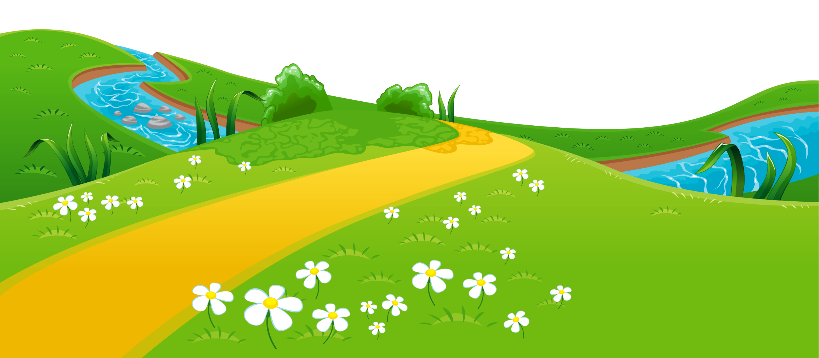
станишта: ливаде и воде
Воде (ријеке, језера, баре, мора) су станишта многим животињама које живе у води и поред воде.

Slide 7
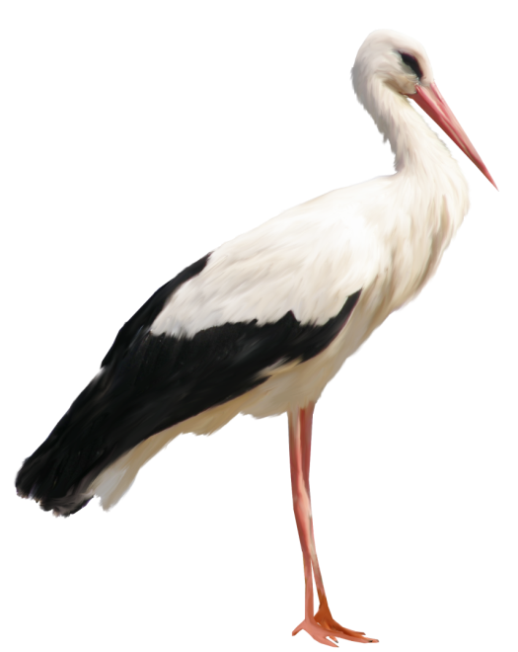
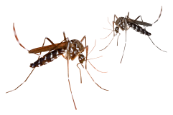
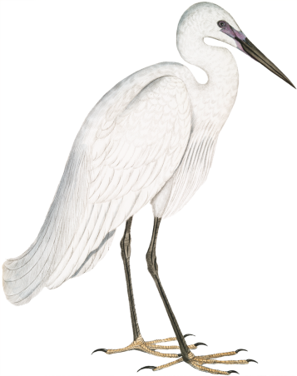
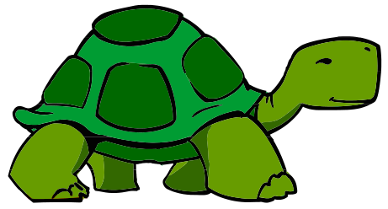
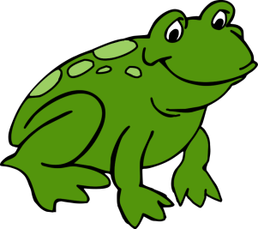
У водама живе разне врсте риба, а поред воде станиште проналазе и жабе, роде, комарци, корњаче, чапље…

Slide 8
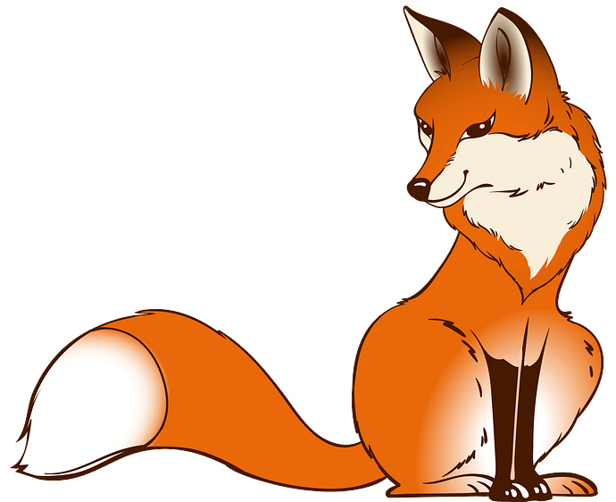
Ланци исхране
Чланови неке животне заједнице (и биљке и животиње)
највише су међусобно повезани преко
начина исхране – ЛАНЦА ИСХРАНЕ.

Slide 9
Задатак за самосталан рад: Радна свеска, стр. 36

